Slide 1
Chapter 11
File System Implementation

Slide 2
Chapter 11: File System Implementation
파일 시스템 구조
파일 시스템 구현
디렉토리 구현
할당 방법
가용 공간 관리(Free-Space Management)
효율성과 성능(Efficiency and Performance)
복구(Recovery)
로그 구조 파일 시스템
(Log-Structured File Systems)
NFS
예: WAFL 파일 시스템

Slide 3
Objectives
지역 파일 시스템 및 디렉토리 구조의 상세한 구현을 설명
원격 파일 시스템의 구현을 설명
블록 할당 및 자유 블록 관리 알고리즘과 그들의 장단점을 논의

Slide 4
File-System Structure
디스크는 파일 시스템을 유지하기 위한 방대한 보조 저장 장치를 제공하는데 편리한 저장 매체
  입출력 효율성을 위해서 메모리와 디스크간의 전송은 ‘블록(Block)’ 단위로 실행됨
‘파일 시스템’의 2가지 설계 철학
  파일 시스템이 사용자에게 어떻게 보여야 할지를 정의
    파일은 무엇이며, 그 속성, 디렉토리 구조, 파일에 허용되는 연산 등
  물리적 기억 장치에 이러한 논리적 파일 시스템을 매핑하는 알고리즘과 자료 구조를 만드는 것
파일 시스템은 여러 계층으로 구성되며, 각 계층은 낮은 계층의 서비스를 사용

Slide 5
File-System Structure
디스크 구조
  부트 제어 블록
    시스템이 그 파티션으로부터 운영체제를 부트시키는데 필요한 정보를 가짐(부트 블록, 파티션 부트 섹터)
  볼륨(파티션) 제어 블록
    파티션의 블록 수, 블록의 크기, 자유 블록의 수와 포인터, 그리고 자유 FCB 수와 포인터 같은 파티션 정보를 포함(슈퍼 블록, 마스터 파일 테이블)
  디렉토리 구조
    파일을 조직화 하는데 사용
  FCB(File Control Block)
    파일 허가, 소유, 크기, 데이터 블록의 위치 등을 포함한 자세한 파일 정보를 가짐(inode)

Slide 6

Layered File System
파일이름을 디렉토리 정보를 이용해 적절히 처리해줌
파일에 대한 논리적 블록 주소를 물리적 블록 주소로 변환
적절한 장치 구동기를 호출
장치 구동기, 인터럽트 처리기로 구성됨
<계층적 파일 시스템>

Slide 7

A Typical File Control Block
<FCB(File Control Block) 형태>

Slide 8
In-Memory File System Structures
일단 파일이 생성되면, 파일에 대한 각종 정보가 디렉토리에 저장되고, 이후의 모든 파일 입출력은 디렉토리를 탐색해서 그 파일에 대한 정보를 참조
파일에 대한 모든 연산마다 디렉토리를 거쳐야 한다면, 비능률적
  한번 열기 작업을 수행한 파일에 관한 정보는 메모리내의 ‘오픈 파일 테이블’로 가져다 놓는 것이 유리
파일에 대한 첫 참조가 발생하면,
  그 파일의 디렉토리 항목이 테이블에 복사되게 하고, 이 테이블에 대한 색인을 사용자 프로그램에게 알림
  이후 이 파일에 대한 참조는 심볼릭한 파일 이름보다 색인(File Descriptor 또는 File Control Block)을 사용해서 이루어짐
  유닉스에서는 이 색인을 파일 기술자(File Descriptor)라고 하며, Windows/NT 에서는 파일 핸들(File Handle), 다른 시스템에서는 파일 제어 블록(File Control Block)이라고 함

Slide 9

In-Memory File System Structures
파일 열기
(file descriptor)
(inode)
파일 읽기

Slide 10
Virtual File Systems
현대 OS는 동시에 여러 타입의 파일 시스템을 병렬로 지원해야 함
  대부분의 OS는 구현을 단순화하고, 조직화하고, 모듈화하기 위해서 객체 지향 방법을 사용
VFS(Virtual File Systems)는 파일 시스템 구현을 위한 객체 지향 방법을 제공
VFS는 서로 다른 유형의 파일 시스템에 대해 동일한 시스템 호출 인터페이스(VFS 인터페이스)가 사용되도록 허용함
VFS는 특정 파일 시스템의 명령을 활성화시킴으로써 파일 시스템 타입에 따른 지역 요청을 처리
  원격 요청에 대해서는 NFS 프로시저를 호출해서 처리함

Slide 11

Schematic View of Virtual File System
<가상 파일 시스템의 개략적 모습>

Slide 12
Directory Implementation
디렉토리 공간을 어떻게 할당하고, 어떻게 관리하는가는 파일 시스템의 효율성, 성능과 신뢰성에 큰 영향을 미침
선형 리스트(Linear List)
  가장 간단한 방법으로 프로그램이 쉽지만, 실행 시간이 길어짐
  파일 이름과 데이터 블록에 대한 포인터들의 선형 리스트를 디렉토리에 사용
    단점: 파일을 찾기 위해서는 선형 탐색을 해야 함
해시 테이블(Hash Table)
  선형 리스트에 디렉토리 항목이 저장되지만, 해싱도 함께 사용
    파일 이름을 제시하면, 해시로부터 값을 얻어서 그것을 포인터로 활용하여 리스트를 직접 접근할 수 있음(성능이 크게 개선됨)
  단점: 충돌(Collision)
    둘 이상의 파일명이 같은 위치를 지정하는 경우
    해시 테이블이 고정된 크기를 가지며, 크기에 따라서 해싱 기능도 제한을 받는다는 점

Slide 13
Allocation Methods
디스크의 직접 접근 특성은 파일 구현에 융통성을 제공
파일 할당 방법
  파일을 어떻게 디스크 공간에 배치해야 디스크 공간을 효율적으로 사용할 수 있는가?
  디스크 공간에 어떻게 배치해야 파일을 빨리 접근할 수 있는가?
디스크 공간을 할당하기 위한 3가지 주된 방법
  연속 할당(Contiguous Allocation)
  연결 할당(Linked Allocation)
  색인 할당(Indexed Allocation)

Slide 14
Contiguous Allocation
각 파일들을 보조 기억장치 내 물리적으로 연속적인 공간에 배치
  파일 접근을 위해 필요한 디스크 탐색 횟수를 최소화 시킴
연속 할당의 특징
  연속된 공간이 없으면, 할당이 불가
  간단하며, 순차 접근, 직접 접근 구현이 모두 용이
  디렉토리 구성이 용이
    디렉토리 항목은 이 파일의 디스크 내 시작 블록 주소와 파일 크기만 표시하면 됨
문제점
  새로운 파일을 위한 가용 공간을 관리하는 일(외부 단편화 때문에 어려움)
    주기적으로 빈 공간을 한군데로 몰아서 공간을 정리할 수도 있지만, 이 작업은 자주 디스크에 적용하기에는 너무 오랜 시간이 걸림
  파일을 위해 얼마나 많은 공간을 제공해야 할지 결정하는 것
    만약에 너무 작은 공간을 예약했다면, 파일이 늘어날 수 없음

Slide 15

Contiguous Allocation of Disk Space
디스크 공간에서의 연속 할당

Slide 16
Extent-Based Systems
연속 할당의 단점을 최소화 하기 위해서 많은 OS는 수정된 연속할당 방법을 사용
  예: Veritas File System
Veritas File System(VxFS)
  VERITAS Software에서 개발한 최초의 상업용 저널링 파일 시스템(Journaling File System)임
  어느 정도의 연속된 공간만 초기에 할당하고, 그 양이 충분히 크지 않을 경우, 추후에 n개의 연속된 공간을 ‘Extent’라는 단위로 할당함(파일에 대한 디스크의 확장 기반 할당)
  파일 블록의 위치는 위치와 블록 수, 다음 Extent의 첫 블록에 대한 포인터로 기록됨
  상용 Veritas File System은 성능 최적화를 위해 ‘Extent’를 사용하며, 이는 표준 UFS를 대체하는 고성능 파일 시스템임
Notes:
The VERITAS File System (or VxFS; called JFS and OnlineJFS in HP-UX) is an extent-based file system. It was originally developed by VERITAS Software.^{[1]} Through an OEM agreement, VxFS is used as the primary filesystem of the HP-UX operating system. With on-line defragmentation and resize support turned on via license, it is known as OnlineJFS.^{[2]} It is also supported on AIX, Linux, Solaris, OpenSolaris, SINIX/Reliant UNIX, UnixWare and SCO OpenServer.^{[citation needed]} VxFS was originally developed for AT&T's Unix System Laboratories. VxFS is packaged as a part of the Veritas Storage Foundation (which also includes Veritas Volume Manager).

Slide 17
Linked Allocation
연결 할당
  파일의 디스크 블록이 디스크 내에 흩어져 있으면서, 각 블록들은 다음 블록들에 대한 포인터를 가지고 있음
  디렉토리는 첫 번째와 마지막 블록에 대한 포인터를 가짐
  연결 할당의 특징
    간단(Simple): 첫 번째 디스크 블록의 포인터만 필요
    가용 공간 관리 시스템 ⇨ 공간 낭비가 없음
    외부 단편화가 없음 ⇨ 모든 블록들이 크기가 같기 때문
    파일은 계속해서 얼마든지 커질 수 있으며, 디스크 공간을 주기적으로 압축시킬 필요도 없음
  단점
    순차적 접근에는 효과적이지만, 직접 접근방식에는 비효율적임
    포인터들을 위한 공간이 필요함, 신뢰성 문제(포인터를 잃어버리거나, 잘못된 포인터 값을 가질 경우 데이터 상실)

Slide 18

Linked Allocation
디스크 공간에서의 연결 할당

Slide 19

File-Allocation Table
<파일 할당 테이블 : MS-DOS, OS/2>

Slide 20
Indexed Allocation
연결 할당은 FAT가 없으면, 직접 접근 방식을 지원할 수 없음
색인 할당은 모든 포인터들을 하나의 장소 즉, 색인 블록으로 관리함으로 이런 문제를 해결
각 파일들은 디스크 블록 주소를 모아 놓은 배열인 색인 블록을 가짐
단점
  공간의 낭비
Index Table

Slide 21

Example of Indexed Allocation
디스크 공간에서의 색인 할당

Slide 22
Indexed Allocation
색인 블록의 문제점을 해결하기 위한 기법
  연결 기법(Linked Scheme)
    하나의 색인 블록은 통상 한 디스크 블록
    파일 크기가 크면, 여러 개의 색인 블록들을 연결시킴
  다단계 색인(Multilevel Index)
    첫 번째 수준의 색인 블록은 여러 개의 두 번째 수준 색인 블록들에 대한 포인터들을 가짐
    두 번째 수준의 색인 블록은 실제 자료 블록들을 가리킴
    파일 크기에 따라 세 번째 또는 네 번째 수준으로까지 계속됨
  결합 기법(Combined Scheme)
    디렉토리 내의 색인 블록이 15개의 포인터를 가짐
    처음 12개는 직접 블록(Direct Block), 그 다음의 3개의 포인터는 간접 블록(Indirect Block)으로서 첫 번째 포인터는 단일 간접 블록을 통해서 두 번째는 이중 간섭 블록을 통해서, 마지막 포인터는 삼중 간접 블록을 통해서 간접적으로 파일 블록을 찾음

Slide 23

Combined Scheme: UNIX (4K bytes per block)
<Unix의 inode (결합 기법)>

Slide 24
Free-Space Management
자유 공간(Free Space) 관리
  시스템은 가용한 자유 공간을 리스트로 유지하고, 파악해야 함
  리스트에 사용 가능한 모든 디스크 블록들을 등록하고, 새로운 파일을 만들려면, 이 자유 공간 리스트를 탐색하여 새로운 파일을 위한 공간을 할당 받음
비트 벡터(Bit Vector)
  가용 공간 리스트는 흔히 비트 맵(Bit Map) 또는 비트 벡터(Bit Vector)로 구현
  각 블록은 1비트로 표현. 간편하고, 연속적인 n개의 가용 블록을 찾는데 효과적임
0
1
2
…
n-1
0 1 0 1 1 0 1
…
0 ⇨ block[i] Free(비어 있음)
1 ⇨ block[i] Occupied(사용중임)
bit[i] =

Slide 25
Free-Space Management (Cont.)
연결 리스트(Linked List; Free List)
  모든 자유 디스크 블록들을 함께 연결시키는 것
  첫 번째 자유 블록은 다음 자유 블록을 가리키는 포인터를 가지며, 두 번째 자유 블록은 다음 자유 블록에 대한 포인터를 갖고 있고, 계속 그런 방법으로 구현됨
  리스트를 순회하려면, 매번 디스크를 접근해야 하므로 비효율적
그룹핑(Grouping)
  자유 리스트 방식의 변형으로 첫 번째 자유 블록 내에 n개의 블록 주소를 저장하는 방법
  다수 개의 자유 블록 주소들을 쉽게 찾을 수 있다는 장점
계수(Counting)
  연속된 자유 블록의 첫 번째 블록의 주소와 연속된 블록의 계수(Count)만 유지하면 보다 효율적임
  자유 공간 리스트의 각 항은 하나의 디스크 주소와 블록의 갯수로 구성

Slide 26

Linked Free Space List on Disk
디스크상의 연결된 가용 공간

Slide 27
Efficiency and Performance
효율성(Efficiency)
  디스크 공간의 효율적인 사용은 디스크 할당과 밀접한 관계를 가짐
    유닉스 시스템에서 inode는 가급적 데이터 블록 부근에 위치하도록 함으로써 디스크의 탐색 시간을 줄이려고 함
  파일의 디렉토리 항목 내에 저장되어야 할 정보의 종류
    관련 시간 정보와 포인터의 크기(16비트 또는 32비트)
성능(Performance)
  디스크 캐시(Disk Cache)
    하드디스크로부터 데이터를 읽고, 쓰는데 소요되는 시간을 개선할 수 있도록 고안된 기법
    디스크 캐시는 보통 하드디스크의 일부로서 포함되며, 메모리(RAM)의 특정한 일부분에 존재할 수도 있음

Slide 28
Page Cache
페이지 캐시(Page Cache)
  가상 메모리 기법을 사용하여 파일 데이터를 파일 시스템 지향의 블록이 아니라 페이지로 캐시함(훨씬 효율적임)
  페이지 캐시는 디스크상의 이미지와 데이터에 접근하는 속도를 높이기 위해 사용됨
  파일의 논리적인 내용을 페이지 단위로 캐시하기 위해서 사용되며, 파일과 파일 내의 오프셋을 통해 접근
  디스크에서 메모리로 페이지를 읽어 들이면, 페이지들은 페이지 캐시에 캐시됨
많은 OS들이 페이지 캐싱을 사용하여 프로세스 페이지와 파일 데이터를 모두 캐시함 ☞ 통합 가상 메모리
  예: 솔라리스, 윈도우 NT, 윈도우 2000 등
단점
  이중 캐싱: 가상 메모리 시스템은 버퍼 캐시와 인터페이스 할 수 없기 때문에 버퍼 캐시에 있는 파일이 페이지 캐시에 복사돼야만 함. 즉, 파일 시스템 데이터를 두 번 캐싱해야 함

Slide 29
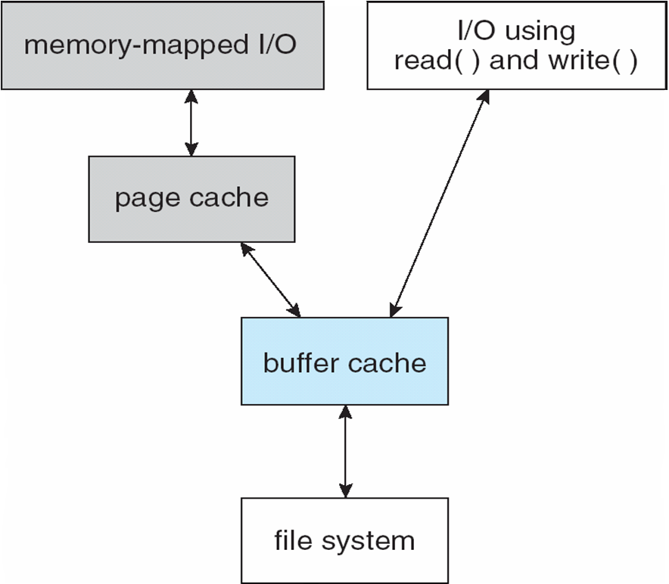
I/O Without a Unified Buffer Cache
이중 캐싱
<통합 버퍼 캐시를 사용하지 않는 입출력>

Slide 30
Unified Buffer Cache
유닉스 몇몇 버전은 ‘통합 버퍼 캐시(Unified Buffer Cache)’를 제공
통합 버퍼 캐싱을 제공함으로써 메모리 매핑과 read( ), write( ) 시스템 호출은 같은 페이지 캐시를 사용함
장점
  이중 캐싱(Double Caching) 현상을 없앰
  가상 메모리 시스템이 파일 시스템 데이터를 관리할 수 있도록 해줌

Slide 31
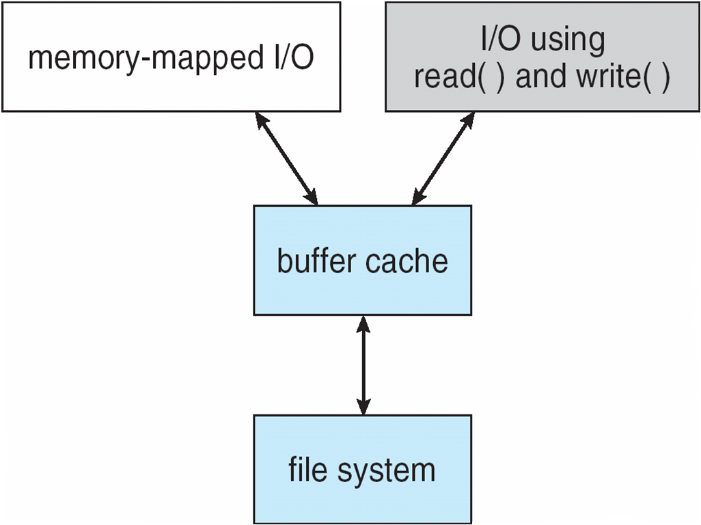
I/O Using a Unified Buffer Cache
통합 버퍼
<통합 버퍼 캐시를 사용하는 입출력>

Slide 32
Recovery
일관성 검사(Consistency Checking)
  디렉토리 구조에 있는 데이터와 디스크에 있는 데이터를 비교
  일관성 검사기(Consistency Checker)
    비교해서 불일치가 발견되면, 그것을 복구하도록 시도함
백업(Backup)
  디스크 고장은 데이터를 잃어버리게 할 수 있으므로 자료가 영원히 손실되지 않도록 플로피 디스크, 자기 테이프, 또는 광 디스크 같은 다른 저장 장치에 주기적으로 저장해야 함
  전체 백업(Full Backup), 점진적 백업(Incremental Backup)
  백업 매체들은 컴퓨터 시스템과 가급적 다른 장소에 보관하는 것이 현명
  백업 매체를 너무 오랫동안 반복 사용하지 않는 것이 좋음

Slide 33
Log Structured File Systems
로그 기반(또는 저널링) 파일 시스템은 파일 시스템에 대한 각각의 업데이트를 트랜잭션처럼 기록함
  ‘저널링 파일 시스템’이란 백업 및 복구 능력이 있는 파일 시스템을 말함
  디스크에 있는 인덱스가 갱신되기 전에 관련 내용이 로그에 기록되기 때문에 정전이나 다른 문제 때문에 인덱스에 이상이 생기더라도 다시 시스템을 재가동하면 OS가 로그를 보고 인덱스에 대한 재 작성 및 복구를 할 수 있음
  저널링 파일시스템은 디스크에 적용되는 변화를 로그로 남기기 때문에 전통적인 파일 시스템보다 안전함
  저널링 파일 시스템은 변화를 커밋(Commit)하거나 RDBMS처럼 트랜잭션 방법으로 이전으로 되돌릴 수 있음
  만약, 파일 시스템이 크래시(Crash)되면, 로그 파일안의 남은 트랜잭션들은 반드시 수행을 완료해야 함

Slide 34
The Sun Network File System (NFS)
NFS
  썬마이크로시스템즈에 의해 개발(1984년)되었으며, 파일 서버의 표준으로 정착. 이 프로토콜은 컴퓨터들 간의 통신 방법으로서 RPC를 사용
  컴퓨터 사용자가 원격지 컴퓨터에 있는 파일을 마치 자신의 컴퓨터에 있는 것처럼 검색하고, 마음대로 저장하거나 수정하도록 해주는 클라이언트/서버형 응용 프로그램
  사용자 시스템에는 NFS 클라이언트가 있어야 하며, 다른 컴퓨터(원격지 컴퓨터)에는 NFS 서버가 설치되어 있어야 함
  네트워크 파일 시스템(NFS)은 클라이언트 시스템의 전체적인 디렉토리 구조 및 인터페이스와 통합되어 있음
  NFS는 대부분의 유닉스 업체와 몇몇 PC OS가 지원하는 ONC(Open Network Computing)+의 한 부분으로 제공됨
  솔라리스(Solaris) OS는 상호 연결 네트워크에 따라 TCP/IP 또는 UDP/IP 두 가지 중 하나를 사용

Slide 35
NFS (Cont.)
NFS 목적
  서로 연결된 W/S의 집합을 독립적인 파일 시스템을 가진 독립된 기계 집합으로 간주
  이들 파일 시스템들 사이에서(명시적 요구에 의해) 일정 수준의 공유를 투명하게 허용하는 것
NFS 실행 과정
  원격 디렉토리가 특정 시스템(M1)에서 투명하게 접근 가능하도록 하기 위해서, M1의 클라이언트는 먼저 마운트 명령을 수행
  이 명령은 원격 디렉토리가 로컬 파일 시스템의 디렉토리상에서 마운트되게 함. 마운트 명령이 완료되면, 마운트된 디렉토리는 로컬 파일 시스템의 하부 트리처럼 보이며, 기존의 기본 하부 트리를 대체
  로컬 디렉토리는 새로 마운트된 디렉토리의 루트 이름이 되며, 마운트 명령을 위한 매개변수는 원격 디렉토리를 지정하는 일은 투명하지 않은 방식으로 실행됨. 즉, 원격 디렉토리의 위치가 반드시 제공되어야 함. 그러나 일단 마운트가 되고 나면, 원격 디렉토리의 파일을 투명하게 접근할 수 있음

Slide 36
NFS (Cont.)
NFS의 설계 목표
  서로 다른 기계들, OS, 그리고 네트워크 구조로 구성된 이질적인 환경에서 작동하는 것
  NFS 명세는 이들 매체에 독립적이기 때문에 다른 구현들을 이용 가능하게 함
  이러한 독립성은 두 개의 구현 독립적 인터페이스간에 사용되는 외부 자료 표현(XDR; External Data Representation) 프로토콜 위에 구축된 RPC 프리미티브를 통해서 이루어짐
  NFS 명세는 마운트 기법에 의해 제공되는 서비스와 실제 원격 파일 접근 서비스를 구분함. 따라서 이들 서비스들을 위해 두 가지의 다른 프로토콜이 명세되어 있음
  ☞ 즉, 마운트 프로토콜과 NFS 프로토콜이라 불리는 원격파일 접근을 위한 프로토콜

Slide 37

Three Independent File Systems
<3가지 독립적인 파일 시스템>

Slide 38
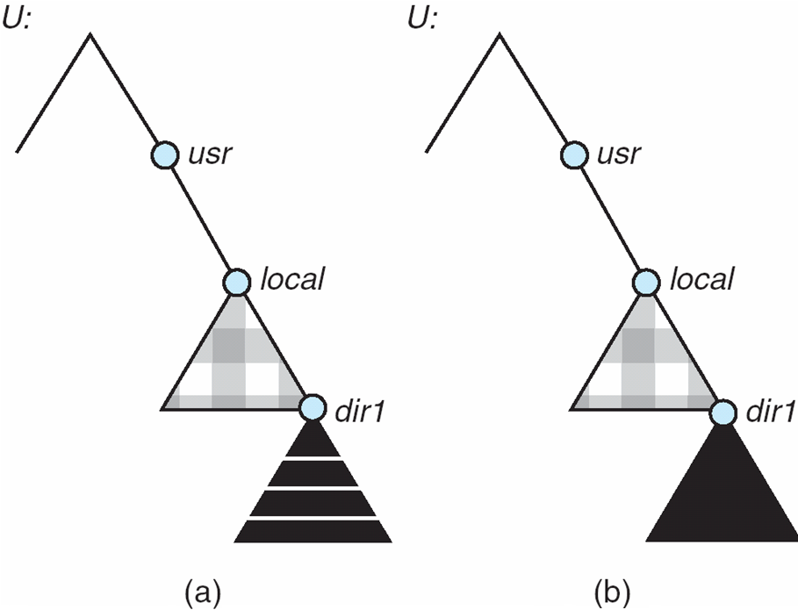
Mounting in NFS
< NFS에서의 마운팅 (a) 마운트 (b) 연속 마운트 >

Slide 39
NFS Mount Protocol
마운트 프로토콜은 서비스와 클라이언트 사이의 초기 논리적 연결을 생성하기 위해서 사용됨
마운트 명령은 마운트될 원격 디렉토리 이름과 그것을 저장하는 서버 기계의 이름을 포함
  마운트 요구는 적절한 RPC로 매핑되고, 지정된 서버 기계상에서 수행되는 마운트 서버로 전달됨
  익스포트 리스트(Export List): 서버는 익스포트 리스트를 유지하며, 이 리스트는 그들을 마운트할 수 있도록 하는 기계 이름과 함께 마운트 가능한 로컬 파일 시스템을 지정
서버가 자신의 익스포트 리스트가 허용하는 마운트 요구를 받았을 때, 서버는 클라이언트에게 마운트된 파일 시스템안의 파일에 대한 접근 시에 키(Key)로 사용할 파일 핸들을 반환함
  파일 핸들: 파일 시스템 식별자와 익스포트된 파일 시스템내의 마운트된 디렉토리를 정확히 가리키는 inode 번호로 구성됨
서버는 또한 클라이언트 시스템의 리스트와 각 시스템에 현재 마운트된 디렉토리를 유지함

Slide 40
NFS Protocol
NFS 프로토콜은 원격 파일 연산을 위한 원격 프로시저 호출(RPC) 집합을 제공. 이 프로시저는 다음과 같은 연산을 지원함
  디렉토리 내의 파일 검색(Searching)
  디렉토리 항목(Directory Entries) 집합의 읽기
  링크와 디렉토리 조작(Manipulating)
  파일 속성의 접근
  파일 읽기와 쓰기
NFS 서비스의 주요 특성은 무상태성(Stateless)임
  서버는 하나의 접근과 다른 접근 사이에 클라이언트에 대한 정보를 유지하지 않음
  결과가 클라이언트에 반환되기 전에 변경된 자료는 서버의 디스크에 기록되어야 함
NFS 프로토콜은 병행성 제어(Concurrency-control) 기법을 제공하지 않음

Slide 41
Three Major Layers of NFS Architecture
UNIX 파일 시스템 인터페이스(Based on the open, read, write, 와 close calls, 그리고 File Descriptors)
NFS는 가상파일시스템(VFS)을 통해서 OS로 통합됨
Virtual File System(VFS) 처리 과정
  클라이언트는 정규 시스템 호출을 통해서 연산을 시작
  OS 계층은 이 호출을 적절한 vnode에 대한 VFS 연산으로 매핑
  VFS 계층은 이 파일을 원격 파일로 인식하고, 적절한 NFS 프로시저를 실행
  하나의 RPC 호출이 원격 서버내의 NFS 서비스 계층에 대해 행해짐
  이 호출은 원격 시스템상의 VFS 계층으로 다시 들어가고, 원격 시스템은 그 호출이 지역적인 것을 발견하면, 적절한 파일 시스템 연산을 실행함
  이 경로를 다시 되돌아 가서 결과를 반환함
  장점: 클라이언트와 서버가 동등하므로 시스템이 클라이언트나 서버 모두 될 수 있음

Slide 42
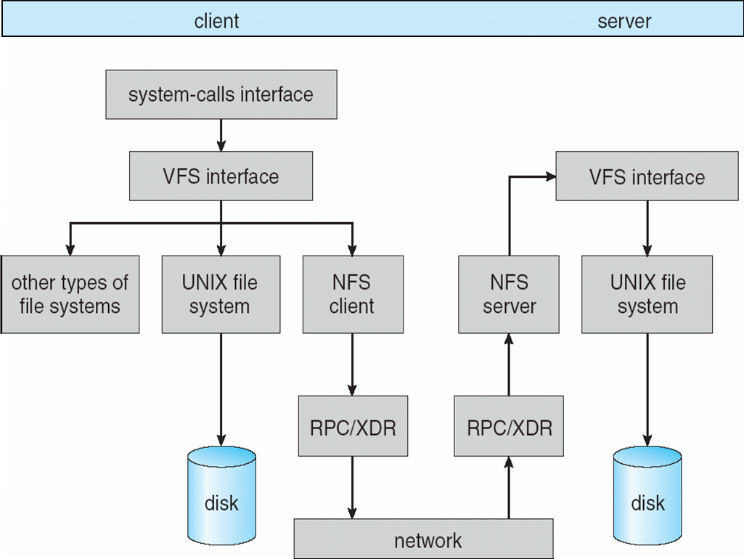
Schematic View of NFS Architecture
<NFS 구조의 개략도>

Slide 43
NFS Path-Name Translation
경로 이름 변환
  경로를 구성 요소 이름으로 분리하고, 구성 요소 이름과 디렉토리 vnode의 모든 쌍에 대한 별도의 NFS 룩업(Lookup) 호출을 실행함으로써 이루어짐
  일단, 마운트 포인트가 넘어가면, 모든 구성요소 룩업은 서버에 대해 별도의 RPC를 유발
룩업을 더 빠르게 하기 위해서 클라이언트 측의 디렉토리 이름 룩업 캐시는 원격 디렉토리 이름에 대한 vnode를 갖고 있음
  이 캐시는 시작 부분이 같은 경로 이름을 가진 파일들에 대한 참조 속도를 증가시키며, 디렉토리 캐시는 서버로부터 반환된 속성들이 캐시된 vnode의 속성과 일치되지 않을 때 버림

Slide 44
NFS Remote Operations
파일 오픈(open( ))과 클로즈(close( ))를 제외하고는 파일 연산을 위한 정규 유닉스 시스템 호출과 NFS의 RPC 프로토콜들간에는 거의 1:1 대응 관계가 있음
NFS는 원격 서비스 패러다임을 따르지만, 실제로는 성능 향상을 위해 ‘버퍼링’ 과 ‘캐싱’ 기술을 사용
파일 블록 캐시(File-blocks Cache)
  파일을 오픈할 때, 커널은 캐시된 속성들을 다시 가져올 지 또는 이전 것을 다시 사용할 지 결정하기 위해서 원격 서버를 검사. 캐시된 파일 블록은 대응되는 캐시된 속성들이 최신 버전일 경우에만 사용
파일 속성 캐시(File-attribute Cache)
  서버로부터 새로운 속성이 도착될 때마다 캐시된 속성이 갱신됨
  캐시된 속성들은 디폴트로 60초 후에 버림. 미리 읽기(Read-ahead) 기법과 지연 쓰기(Delayed-write) 기법들 모두가 서버와 클라이언트간에서 사용됨

Slide 45
Example: WAFL File System
WAFL(Write-Anywhere File Layout) 파일 시스템은 특정 시스템을 위해 최적화된 파일 시스템의 하나로 특히 임의 쓰기 연산에 대하여 최적화된 성능을 나타냄
Network Appliance사에서 제작된 분산 파일 시스템의 하나로 네트워크 파일 서버들을 위해서 사용됨
NFS와 CIFS만을 제공하기 위하여 설계되었으나 NFS, CIFS, FTP 및 HTTP 프로토콜을 지원하여 원격에서 파일을 접근할 수 있는 기능 제공
NFS와 CIFS 프로토콜은 읽기 및 쓰기 연산에서 발생한 자료를 캐시하여 성능을 증진시킴
  WAFL은 쓰기 연산을 위해 NVRAM 캐시를 갖는 파일 서버에서 사용됨
버클리 대학에서 개발한 FFS(Fast File System)와 매우 유사함
Notes:
The Write Anywhere File Layout (WAFL) is a file layout that supports large, high-performance RAID arrays, quick restarts without lengthy consistency checks in the event of a crash or power failure (though sometimes a WAFL check may be required which can take days), and growing the filesystems size quickly. Its author claims that WAFL is not a file system.^{[1]} WAFL provides mechanisms that enable a variety of file systems and technologies that want to access disk blocks.

Slide 46
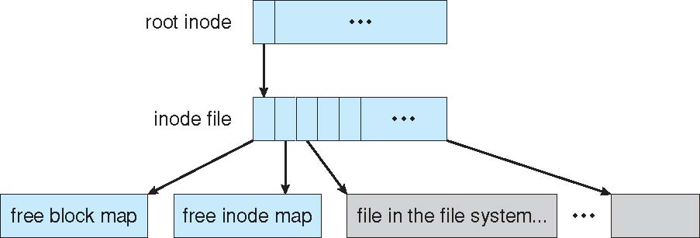
The WAFL File Layout
WAFL 파일 시스템은 블록 기반이고, 파일을 기술하기 위해서 inode를 사용
각 inode는 16개의 포인터를 갖고, 각 포인터는 블록(혹은 간접 블록)을 가리키기 위해 사용됨
WAFL 파일 시스템은 루트 inode를 기점으로 블록들의 트리로 구성됨
<WAFL 파일 배치(Layout)>

Slide 47
Snapshots in WAFL
스냅샷을 작성하기 위해서 WAFL은 루트 inode의 복사본을 생성
변경된 모든 파일 및 메타 데이터는 존재하는 블록이 아닌 새로운 공간에 갱신됨
새로이 생성된 루트 inode는 이러한 갱신 및 쓰기 연산을 통하여 새로운 버전의 복사본을 관리할 수 있음
다수의 스냅샷이 동시에 존재할 수 있고, 또한 스냅샷이 매시마다 혹은 매일마다 작성될 수 있음
사용자는 언제 어느 시점에서라도 접근 가능
스냅샷 기능은 백업을 위해서도 상당히 유용하고, 테스트, 그리고 디버깅을 위해서도 활용될 수 있음

Slide 48
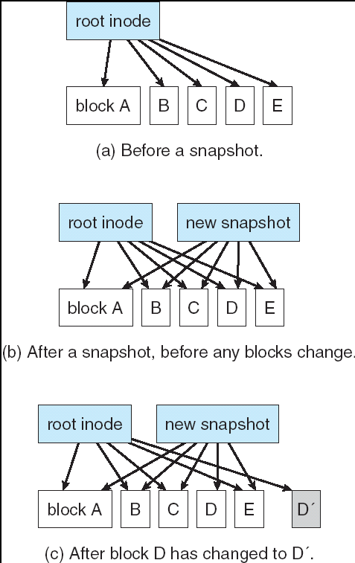
Snapshots in WAFL
(스냅샷 이전)
(스냅샷 이후, 어떤 블록도 변경되기 전)
<WAFL의 스냅샷>
(블록 D가 D’로 변경 이후)

Slide 49
End of Chapter 11

